Slide 1


Tez Konusu: Akıllı Şebekeler İçin Güvenli Yazılım Geliştirme Temellerine Uygun Bir UTM Arayüz Tasarımı
BSM 498-Bitirme Çalışması
Hazırlayanlar
Barış YILMAZ
Cemal ASLAN
Danışman: Dr. Öğr. Üyesi Musa Balta
www.sakarya.edu.tr

Slide 2
Tez İçerik
Özet
Güvenli Yazılım Geliştirme
UTM Arayüzü
Tasarım
Modüller

Slide 3
ÖZET
Bu bitirme çalışması ile Güvenli Yazılım Geliştirme Kılavuzlarına uygun olarak akıllı sayacın uzaktan kontrolünün sağlanabildiği, yalnızca yetkili kişiler tarafından sisteme giriş sağlanabilen ve Anomali Tespiti, Zararlı Yazılım, Log Sistemi, Zararlı Yazılım Analizi ve Tehdit İstihbaratı’nın bulunduğu bir UTM Arayüzü ASP.NET Core 7.0 web uygulaması geliştirilerek takibe imkan sağlanmıştır.
UTM arayüzünün amacı, benzer UTM arayüzleri, kullanıcı ve rollerle ilgili bilgiler, authorization ve authentication bilgileri ve çalışmaya ait görüntüler bulunmaktadır.

Slide 4
GÜVENLİ YAZILIM GELİŞTİRME
Yazılımın, tehdit altındayken işlevlerini doğru bir şekilde yerine getirmeye devam edecek şekilde korunmasıdır. Bir yazılımın güvenliği yazılımı ortaya çıkarmak kadar mühimdir. Yazılım güvenliği faaliyetlerinin amacı tüm bilgi güvenliği tehditlerine karşı daha dirençli ve hatasız çalışan yazılım üretmektir.
Bu sürecin yürütülmemesi durumunda saldırılara maruz kalabilir ve yazılımın tamamen durdurulması ya da doğru çalışmasının engellenmesi, istenmeyen amaca hizmet etmesi veya bilgi sızıntılarına engel olunamaz.

Slide 5
UTM ARAYÜZÜ
UTM, birden çok güvenlik özelliği ve servislerinin bir cihazda veya hizmette sunularak kullanıcıların basitleştirilmiş bir şekilde korunması ve kontrolünün sağlanmasıdır. Dolayısıyla merkezi bir yönetim sağlanarak kontrol ve organizasyon kolaylaştırılmış olur.
İçerisinde Güvenlik Duvarı, VPN, Saldırı Tespit ve Önleme, Web Filtreleme, Antivirüs Gateway, Anti-Spam, İçerik Filtreleme gibi özellikler ve daha fazlasını barındırabilir. Bunların yansıra yönetim konsolu sayesinde verileri ve olayları raporlayarak bir sorun durumunda bunu giderme aşamasında yöneticilere otomatik olarak rehberlik edebilir ve ayrıca maliyet de azaltılır.

Slide 6
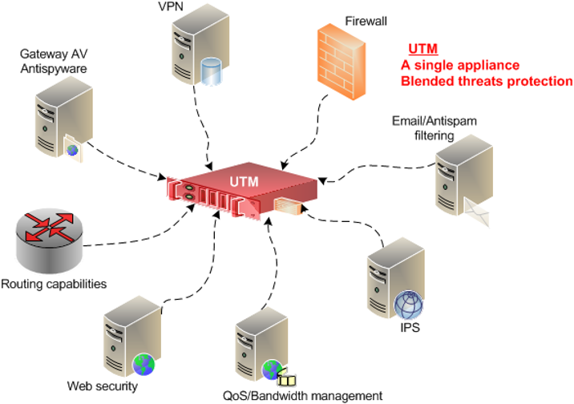

Slide 7
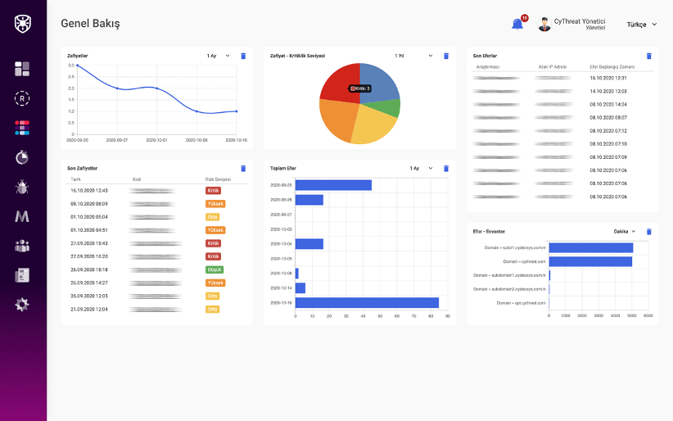
Sektördeki UTM Arayüz Örnekleri

Slide 8
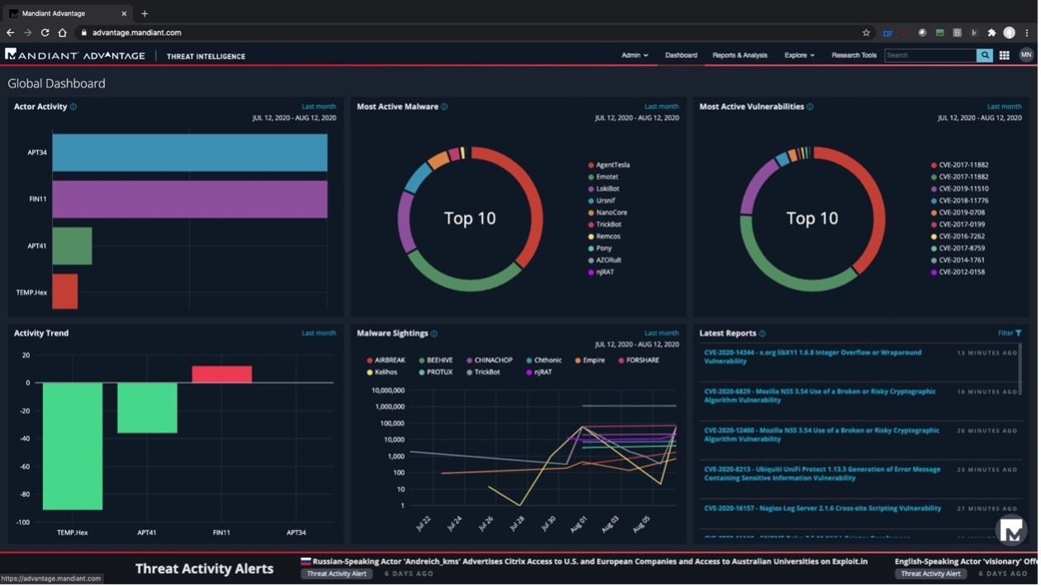

Slide 9
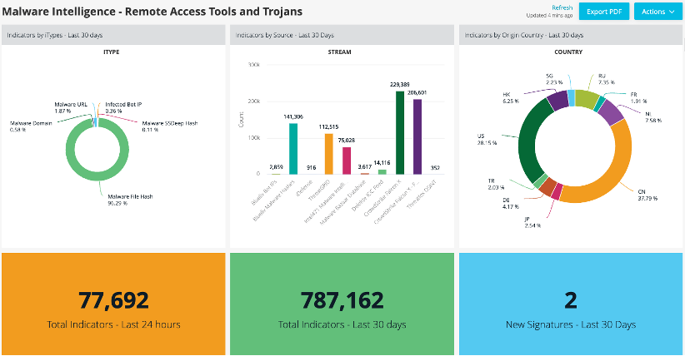

Slide 10
TASARIM
Güvenli Yazılım Geliştirme, UTM Arayüzü ve entegre edilen modüller ile ilgili araştırmalar yapılarak proje kapsamında Bootstrap Nice Admin HTML Şablonu kullanılıp ASP.Net Core 7.0’a entegre edilerek UTM arayüzü geliştirilmiştir.

Slide 11
Ana Sayfa Tasarımı
Kullanıcının sisteme giriş yaptığı varsayılırsa, ana sayfa modüllerin içerisinde bulunan bazı grafiklerini içermektedir. Modülle ilgili daha fazla grafik modülün bölümünde bulunmaktadır.

Slide 12
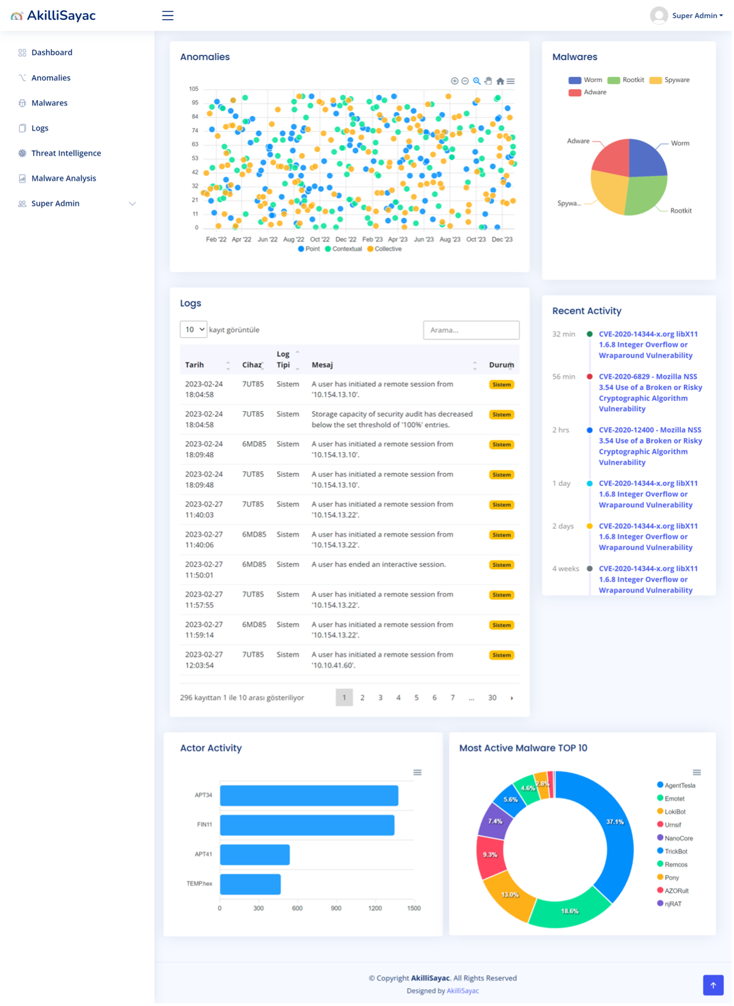

Slide 13
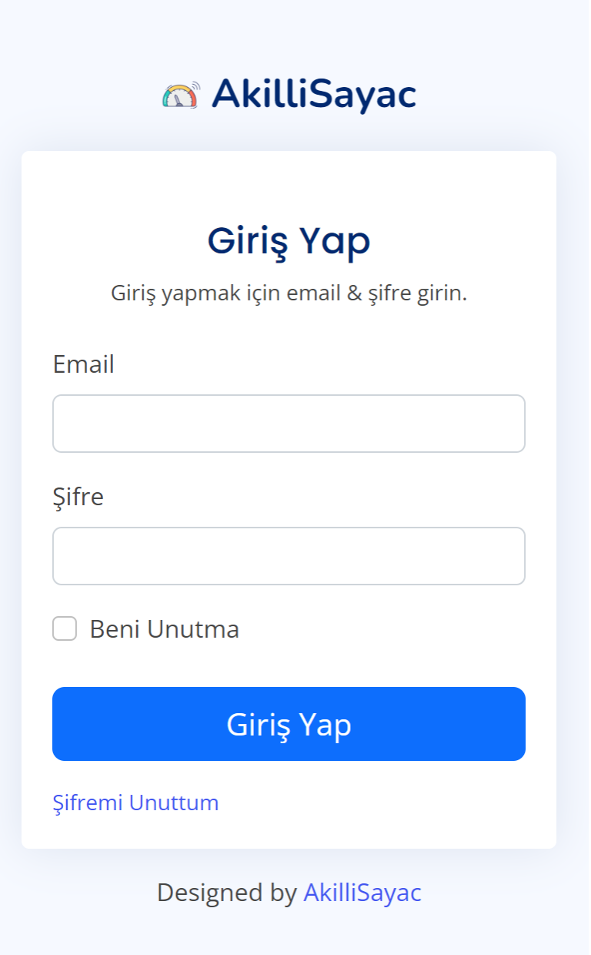
Giriş
Web uygulamasına giriş yapıldığında kullanıcının ilk karşılacağı ekran giriş ekranıdır. Giriş yapılmadan herhangi bir sayfaya erişim mümkün değildir.

Slide 14
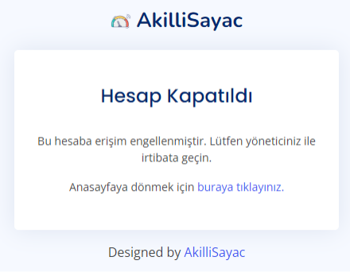
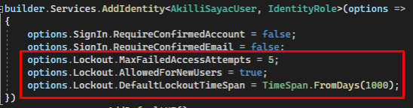
Kullanıcının 5 defa yanlış giriş denemesinde bulunduğu durumda hesap otomatik olarak inaktif duruma geçmekte ve kapanmaktadır.

Slide 15
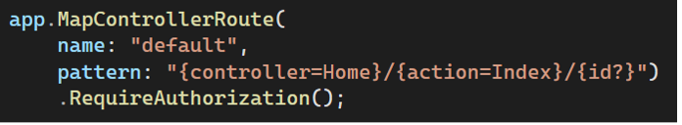
Authorization
Uygulamayı açan kişinin giriş yapmadan herhangi bir sayfaya erişiminin sağlanamaması için authorization gereği duyulmuştur ve Program.cs dosyası içerisinde gerekli tanımlama ve ayrıca controllerlar içerisinde Data Annotions ile authorize işlemleri yapılmıştır.

Slide 16
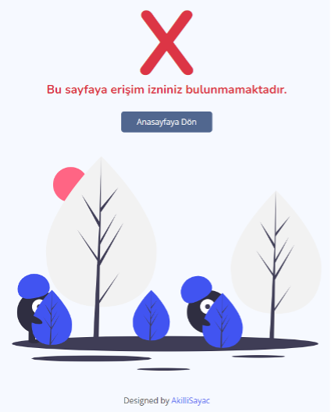
Buna ek olarak gerekli role sahip olmayıp yetkilendirilmemiş bir sayfaya erişmeye çalışan kullanıcılar erişim engeli sayfasıyla karşılaşır.

Slide 17
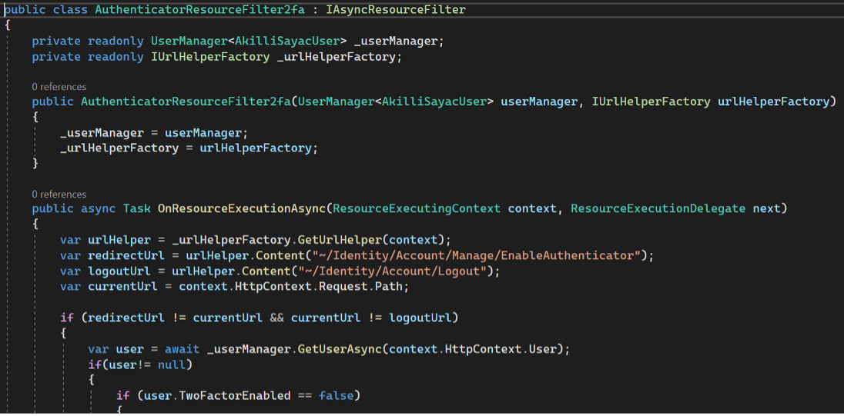
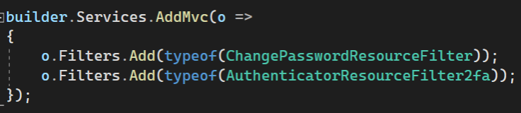
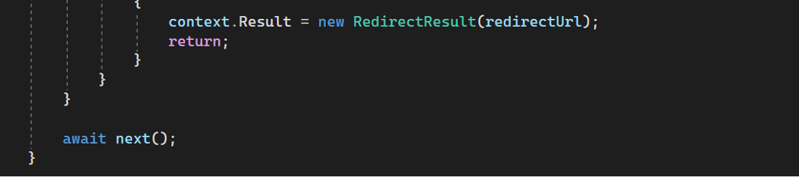
Authentication
Yeni kaydı oluşturulmuş ve ilk kez giriş yapan kullanıcıların güvenlik açısından iki adımlı kimlik doğrulamanın etkinleştirilmesi ve kaldırılamaması zorunlu kılınmıştır. Bu işlem de Program.cs içerisine gerekli işlemlerin yapıldığını sınıfın fonksiyonunun middleware olarak eklenmesi ile sağlanmıştır.

Slide 18
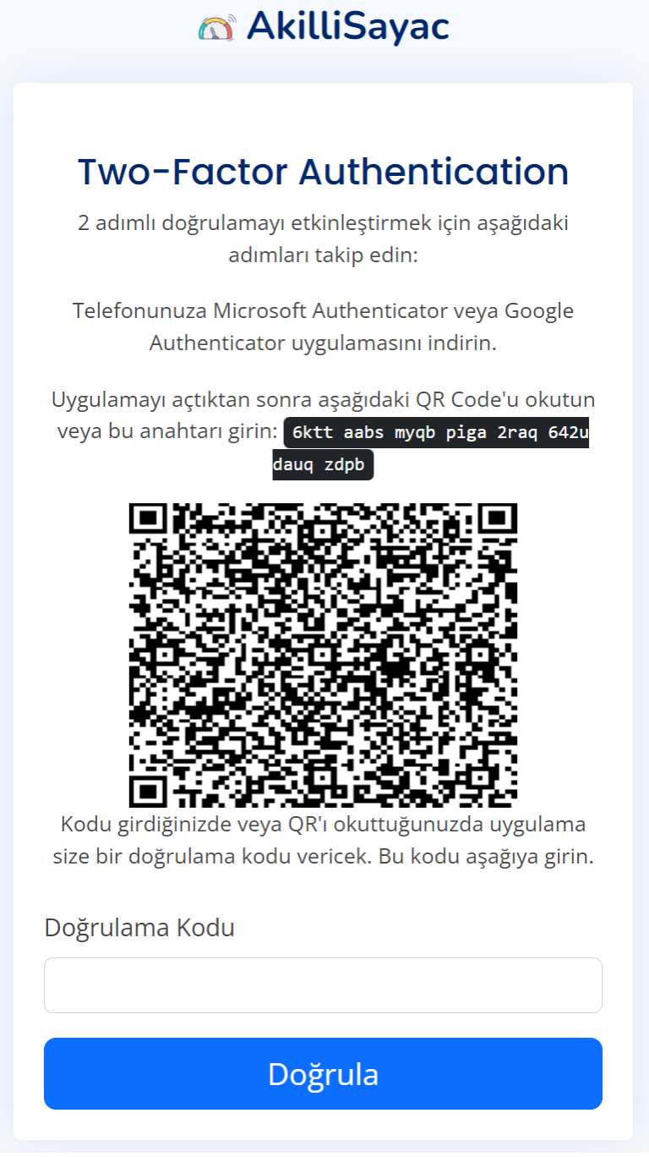
Kullanıcı iki adımlı doğrulama kurulum sayfasına yönlendirilmekte ve buradan herhangi bir sayfaya kurulumu yapmadan geçiş yapamamaktadır.

Slide 19
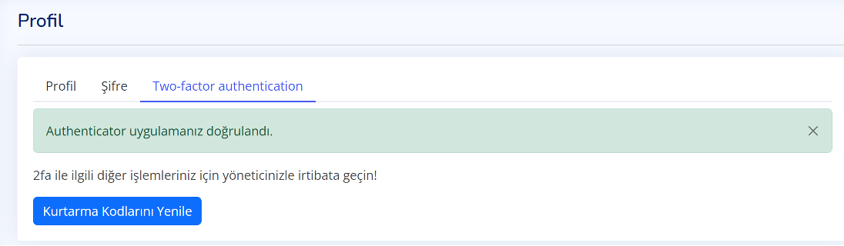
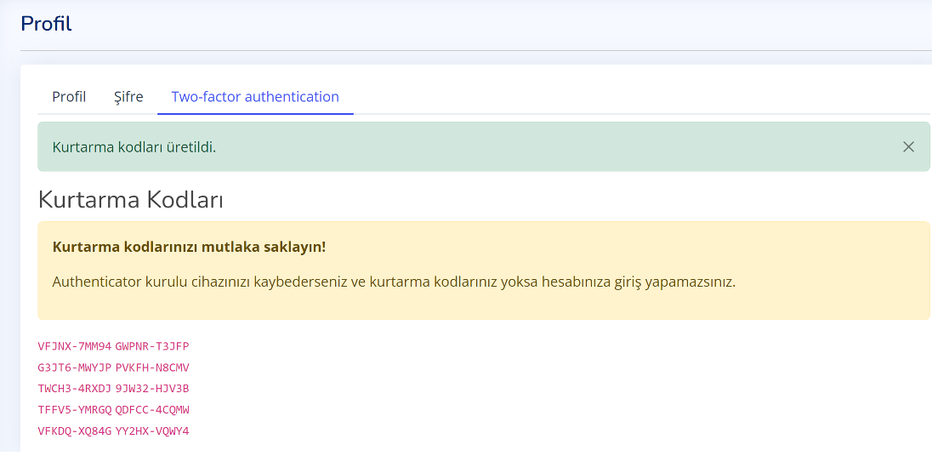
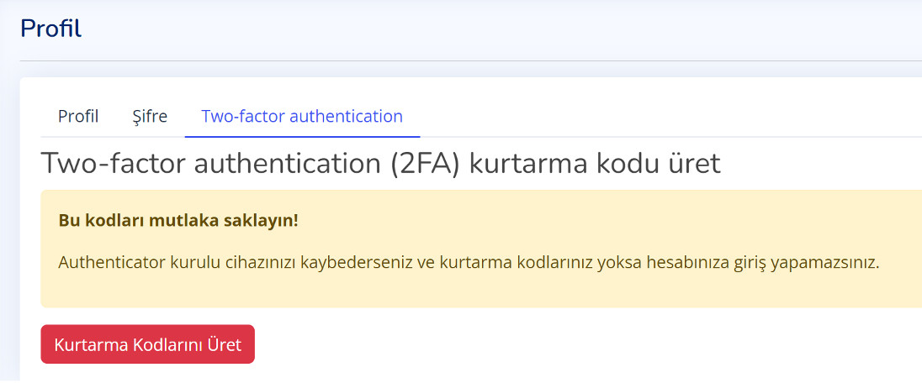
Kurulum başarıyla gerçekleştirilirse profil sayfasına yönlendirilmekte ve buradan authenticator kurulmuş cihaza erişim olmaması durumunda kullanabileceği kurtarma kodlarını alabileceği ekran gelmektedir.

Slide 20
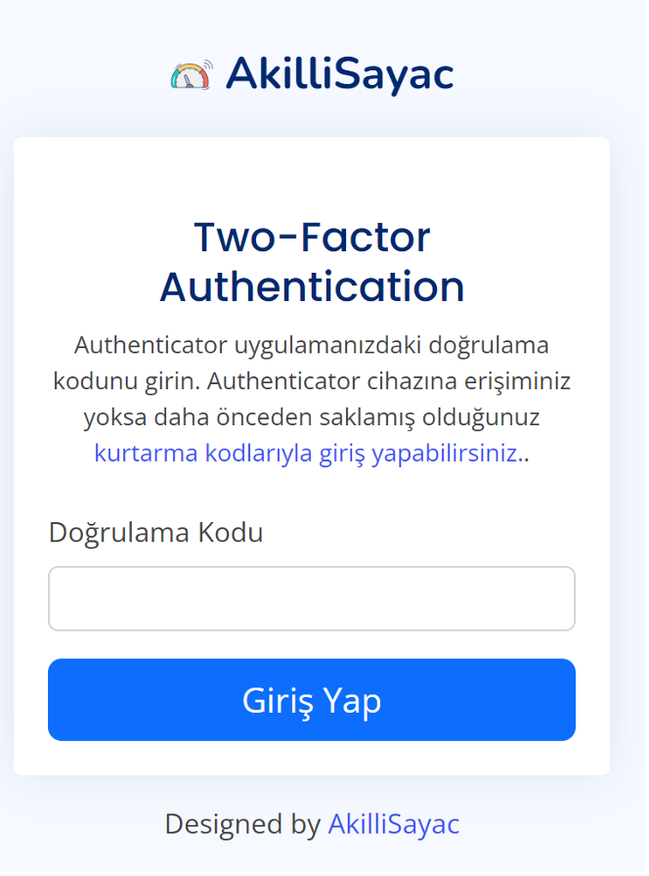
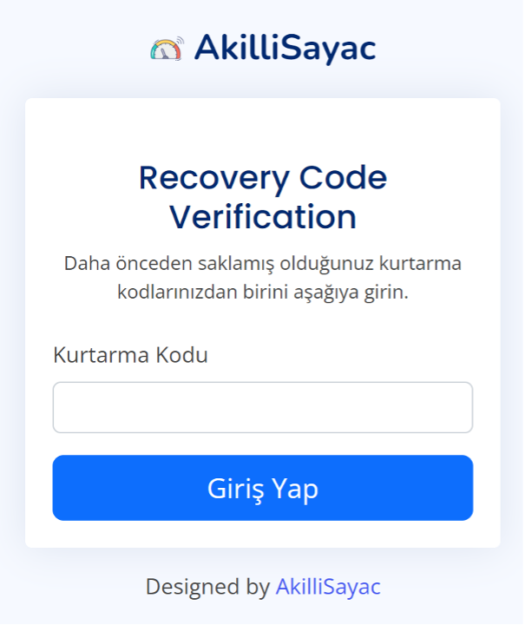
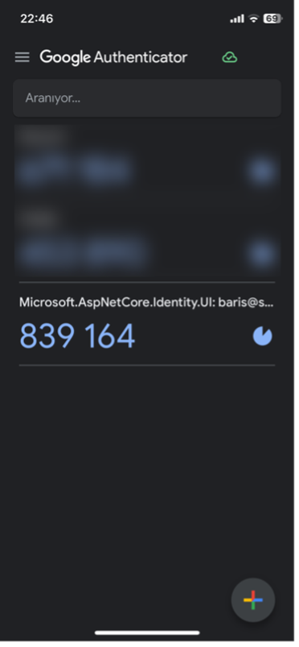
İki adımlı kimlik doğrulama aktifleştirildiğinde artık kullanıcı tekrar giriş yaparken ancak uygulamadaki doğrulama koduyla veya almış olduğu kurtarma kodları ile bunu sağlayabilmektedir. Örneğin Google Authenticator uygulamasından kurulum yapıldığı varsayılırsa, doğrulama kodu güvenlik sebebiyle sürekli yenilenerek gözükmektedir.

Slide 21
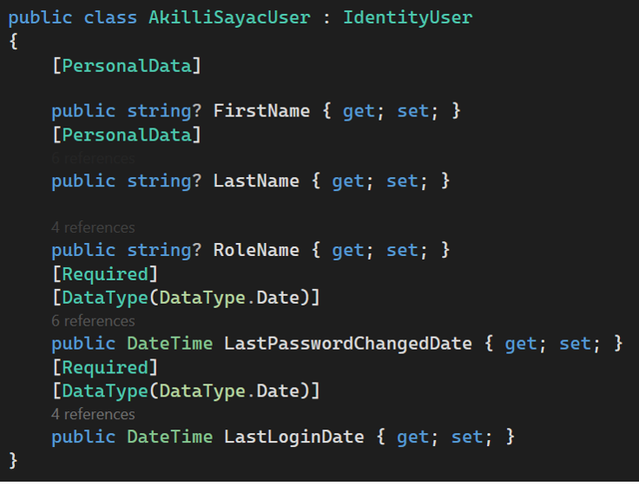
Kullanıcı
Çalışma içerisinde ASP.NET’in sağlamış olduğu Identity özellikleri Scaffold işlemi ile entegre edilmiştir ve kullanıcı için gerekli olan diğer özellikler IdentityUser sınıfından kalıtım alınarak AkilliSayacUser sınıfı içerisinde eklenmiştir.

Slide 22
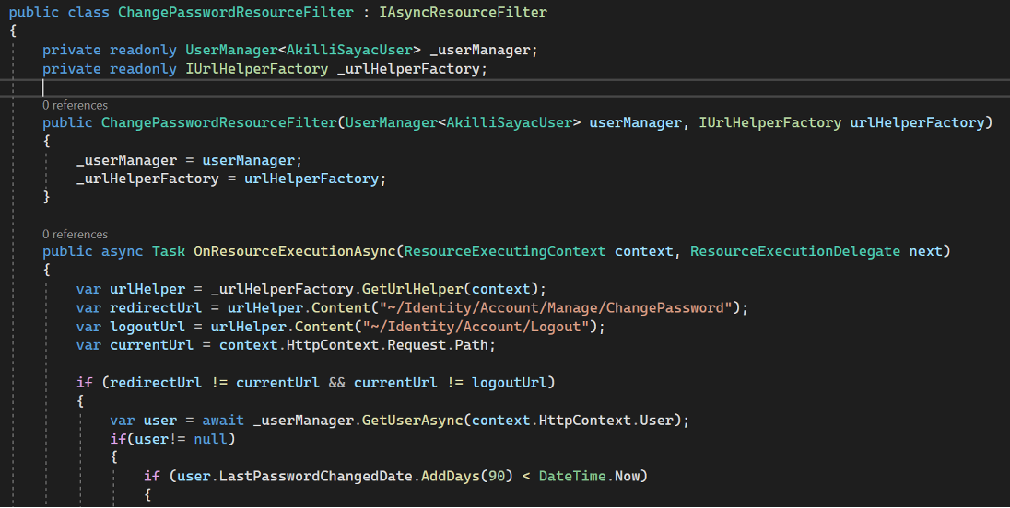
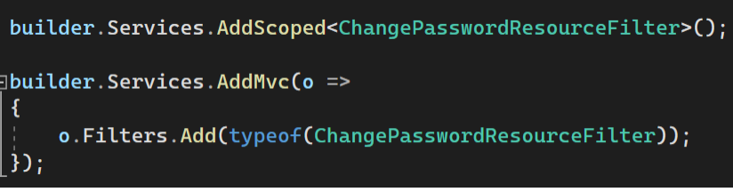
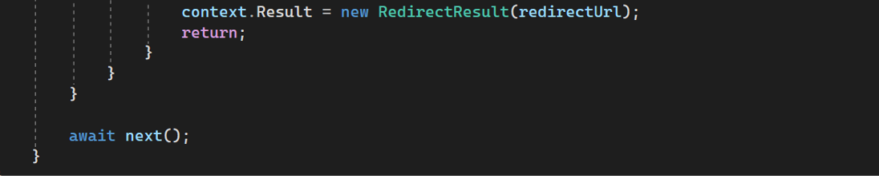
Parola Geçerlilik Süresi
Kullanıcıların parola geçerlilik süresi güvenlik sebebiyle 90 gün olarak ayarlanmıştır. Son parola değişikliği 90 günden daha fazla olan kullanıcılar otomatik olarak şifre değiştirme sayfasına yönlendirilmekte ve parola değiştirmeden işlem başka bir yapamamaktadır.

Slide 23
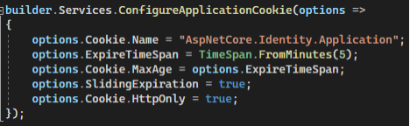
Oturum Geçerlilik Süresi
Kullanıcıların oturum geçerlilik süresi güvenlik sebebiyle 5 dakika olarak ayarlanmıştır. 5 dakika boyunca inaktif olan kullanıcının oturumu sonlandırılmakta, auth cookie kendini imha etmekte ve kullanıcının tekrar giriş yapması gerekmektedir.

Slide 24
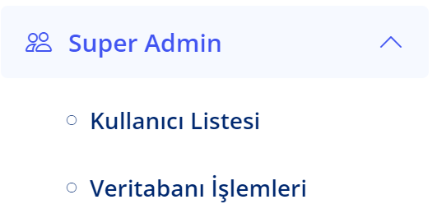
Roller
Proje içerisinde 2 adet yetki tipi bulunmaktadır.
Admin, rolü yalnızca modül sayfalarına erişebilmekte ve grafikleri görüntüleyebilmektedir.
Süper Admin, rolüne sahip bir kullanıcı sisteme giriş yaptığında admin rolüne ek olarak sayfanın sol panelinde kendisine ait bir bar daha açılmaktadır.

Slide 25
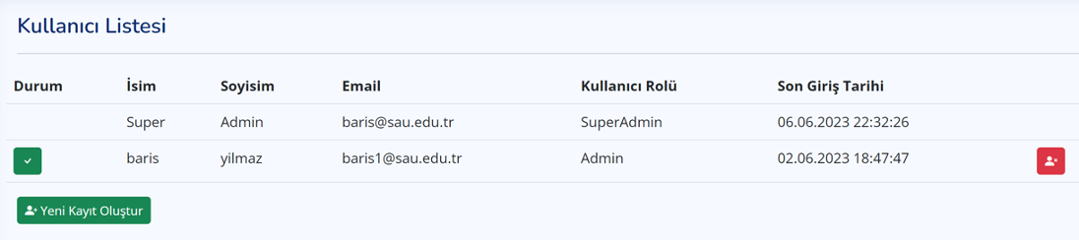
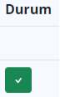
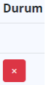
Süper Admin rolü sisteme kayıtlı kullanıcılarla ilgili işlemler gerçekleştirebilmektedir. Bu sayfa üzerinden var olan kullanıcının hesap durumunu aktif veya inaktif etme ve kullanıcı silme işlemleri yapılabilmektedir.
Hesap durumu aktif ise yeşil, inaktif ise kırmızı görünmektedir. Butona basıldığında kullanıcının statüsü değişir.

Slide 26
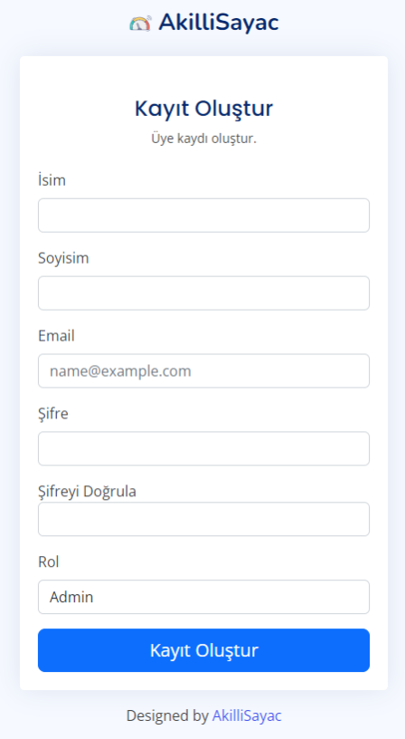
Ek olarak yeni bir kullanıcı oluşturma işlemi de yalnızca Süper Admin rolüne sahip kullanıcılar tarafından yapılmaktadır.

Slide 27
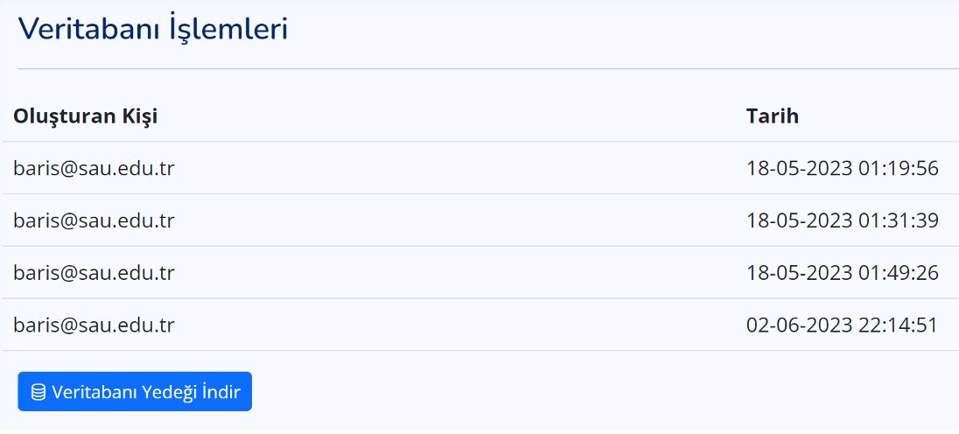
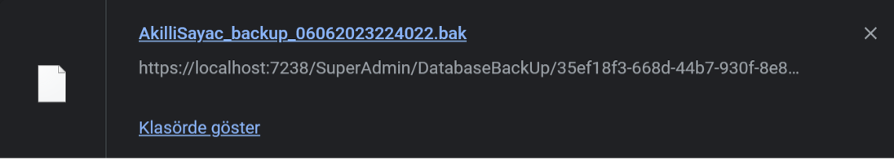
Süper Admin rolüne sahip kullanıcılar veritabanı yedeğini indirebilmektedir. İndiren kullanıcının bilgileri ve tarih sisteme kaydedilmektedir.
Yedek indirildiği durumda tarihle beraber bak dosyası inmektedir.

Slide 28
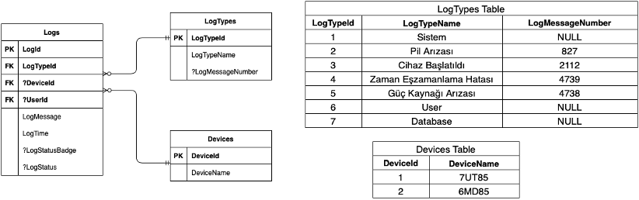
MODÜLLER
Log Yönetimi, sunucular, güvenlik duvarları ve diğer BT ekipmanları dahil olmak üzere şirket sistemlerinde ve ağlarında meydana gelen tüm olayları ayrıntılandıran dosyalardır. Hem yasal zorunluluklar hem de uluslar arası standartlar tarafından (ISO 27001) önerilmektedir.
Projemizde cihaz ve kullanıcı logları olarak 2 log türü bulunmaktadır. İlgili modulün ERD modelini de oluşturduk.

Slide 29
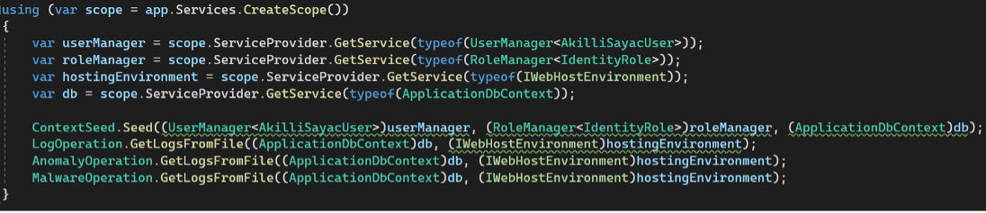
Cihaz logları için, sahadan alınmış Syslog verileri projeye import edilerek tablo üzerinde gösterimi gerçekleştirilmiştir. Bir log dosyasında cihazlara ait sistem logları bulunmakta, diğerinde ise bir cihaza ait durum logları bulunmaktadır. Bu dosyalardan loglar çekilerek veri tabanına aktarılmış ve oradan da tablo gösterimleri sağlanmıştır.
Uygulama ilk açıldığında gerekli parse işlemlerini gerçekleştirilerek veri tabanına kayıtlar yapılmaktadır. ContextSeed sınıfının Seed fonksiyonunda çalışma için gerekli olan log tipleri ve cihazlar otomatik olarak veritabanında oluşturulmaktadır.

Slide 30
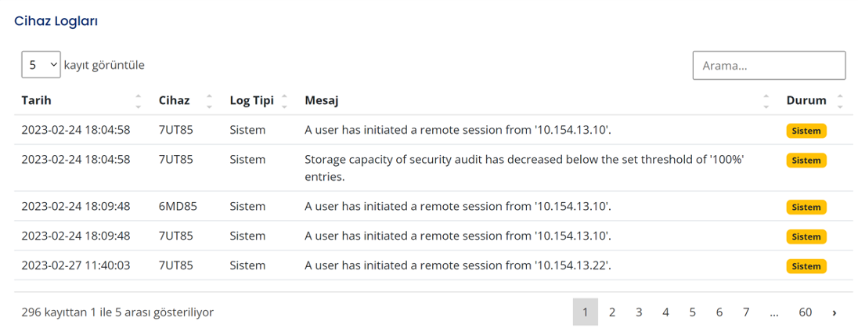
Logların aktarımı sonrasında tablo üzerinde gösterimi controllerlar üzerinden databaseden çekilerek ViewData’lar ile view’lere aktarılarak sağlanmaktadır.
Tablo üzerinde her özelliğe göre sıralama yapılabilmekte, arama sayesinde örneğin bir log tipine ait logların adedi veya spesifik bir tarih araması ile ince görünlemeler yapılabilmektedir.

Slide 31
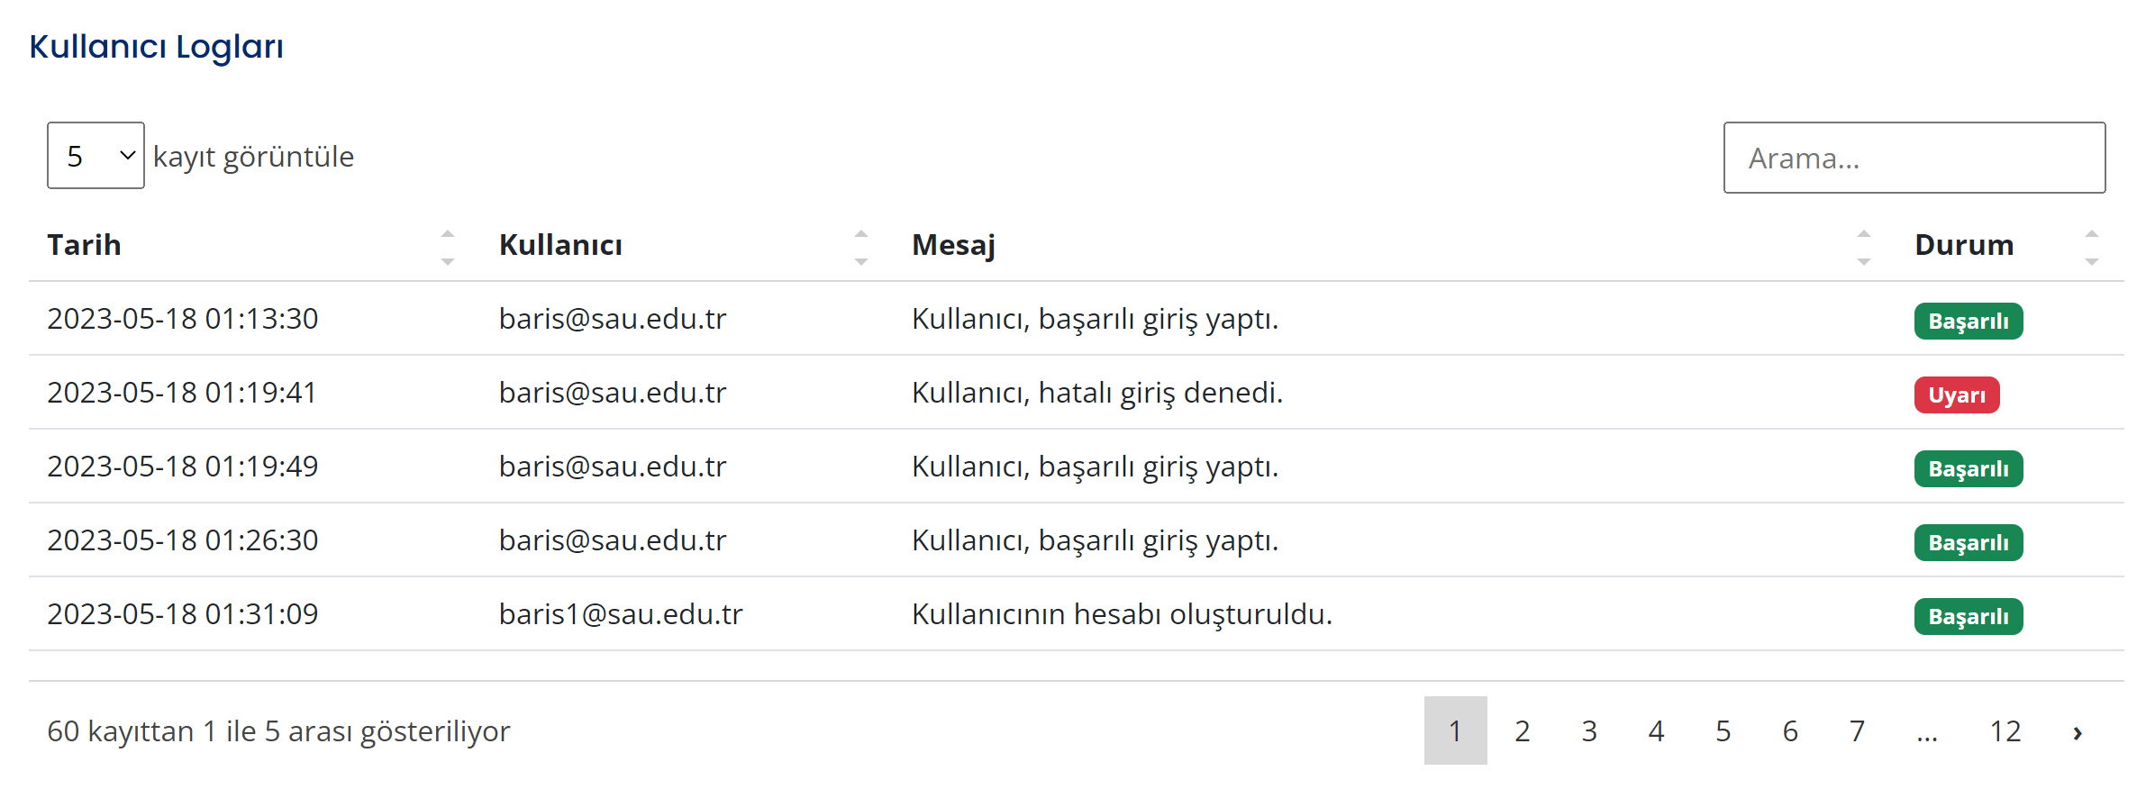
Kullanıcı logları için, kullanıcıların yaptıkları işlemlerin raporları veri tabanına kaydedilmekte ve tablo üzerinde gösterimi gerçekleşmektedir. Yöneticinin herhangi bir kullanıcı üzerinde yaptığı işlemde ise Yönetici rozeti görünmektedir.

Slide 32
Zararlı yazılım, kullanıcıların programlanabilme özelliğine sahip cihazlarına, web sitelerine veya ağlarına zarar veren veya yetkisiz erişim sağlayan herhangi bir yazılımdır.
Projemizde 4 adet zararlı yazılım türüne ait veriler bulunmaktadır ve bu verilere ait sahadan alınmış herhangi bir dosya elimizde bulunmadığından dolayı ChatGPT’den sahadan alınmış olabilecek zararlı yazılım log mesajlarına benzer her tip için 4’er mesaj taslağı alarak C++ ile mini bir program yazarak sahadan alınmış logların düzeninde random tip ve mesajlarla doldurarak benzer, 400’er adet log kaydı bulunan log dosyaları oluşturduk ve bunları log modülünde olduğu gibi projeye import ettik.

Slide 33
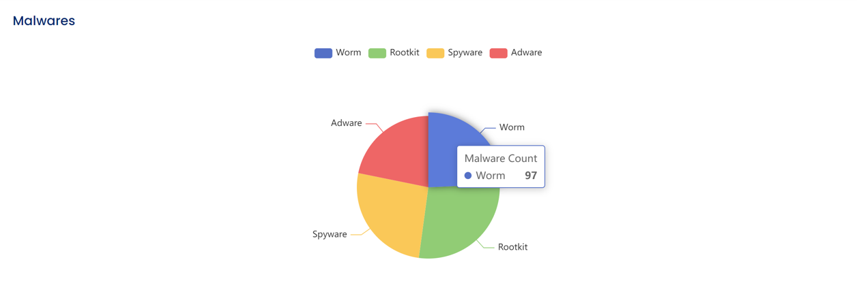
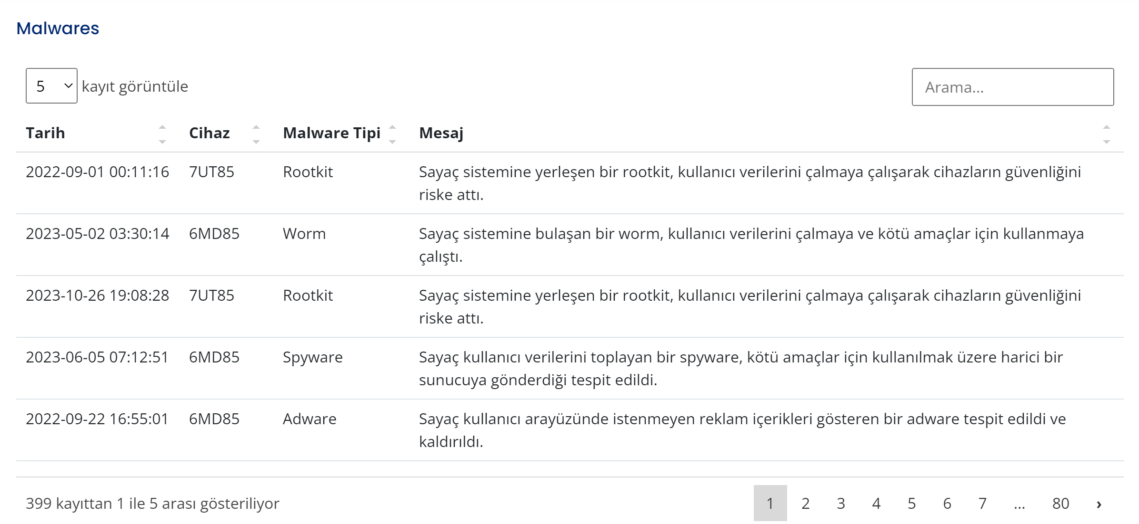
Logların aktarımı sonrasında grafik görünümünü oluşturduk ve daha da detaylı incelenebilmesi açısından loglar için bir tablo da ekledik.

Slide 34
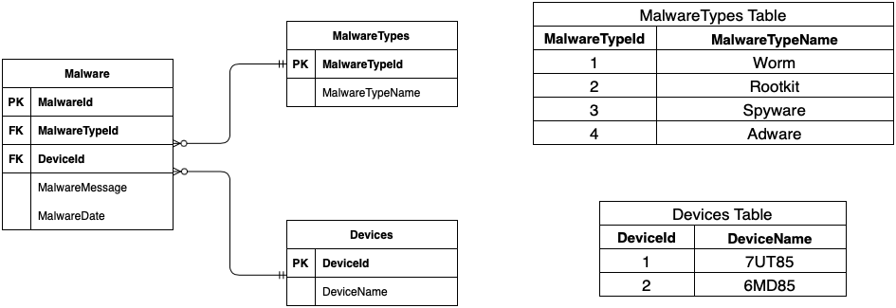
İlgili modulün ERD modelini de oluşturduk.

Slide 35
Projede bulunan zararlı yazılım tipleriyle ilgili bilgiler ise aşağıda bulunmaktadır.
Solucan (Worm), kendini bir ağda çoğaltmak ve diğer bilgisayarlara yaymak için tasarlanmış bir tür kötü amaçlı yazılımdır.
Casus Yazılım (Spyware), virüs bulaşmış bilgisayardan bilgi çalan ve bunları uzak bir konumdaki kötü amaçlı kişilere gönderen yazılımlardır.
Reklam Yazılımı (Adware), internete bağlandığında reklamları görüntülemek için kullanıcının izni olmadan yüklenen yazılımlardır.
Rootkit, virüs bulaşmış bir cihaza yönetim erişimi sağlayan ve onu farklı cihaz ve yazılımlara zarar vermek için kullanan kötü amaçlı yazılımdır.

Slide 36
Anomaly Detection, en basit anlamıyla bir veride beklenmedik durumların veya kalıpların bulunmasını sağlayan bir tekniktir. Anomali tespiti, izinsiz giriş tespiti, dolandırıcılık tespiti, arıza tespiti, sistem sağlığının izlenmesi, sensör ağlarında olay tespiti vb. gibi çeşitli alanlarda uygulanabilir.
Anomalilerin 3 adet tipi bulunmaktadır. Bu tipteki verilere ait sahadan alınmış herhangi bir dosya elimizde bulunmadığından dolayı zararlı yazılımda olduğu gibi 400’er adet log kaydı bulunan log dosyaları oluşturduk ve bunları projeye import ettik.

Slide 37
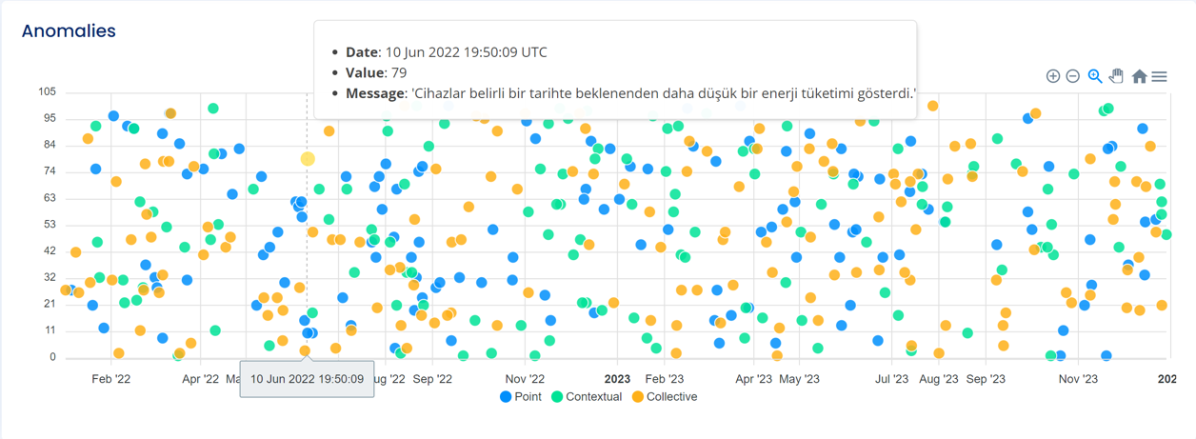
Logların aktarımı sonrasında grafiğe aktarımını gerçekleştirdik. Grafik üzerinde tarihsel yakınlaştırma, uzaklaştırma gibi işlemler veya herhangi bir tipi veya tipleri kapatarak yalnızca diğer tipteki anomalileri görüntüleyebilme işlemleri yapılabilmektedir. Bunların yanı sıra aktivitelerin üzerine gelindiğinde ise anomali ile ilgili bilgiler verilmektedir.

Slide 38
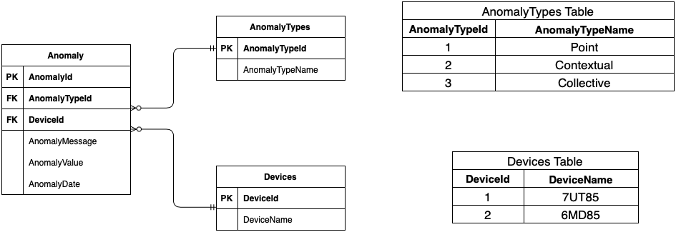
İlgili modulün ERD modelini de oluşturduk.

Slide 39
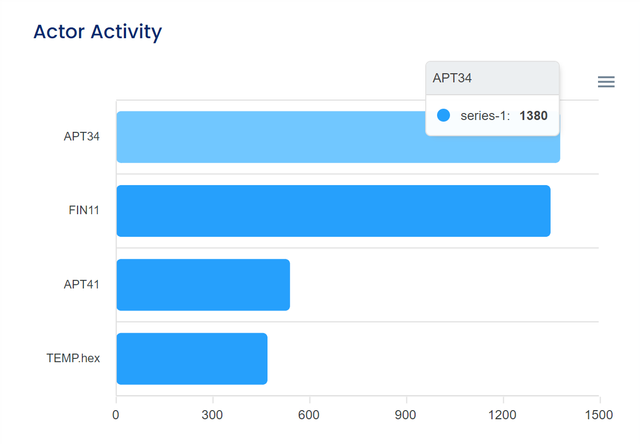
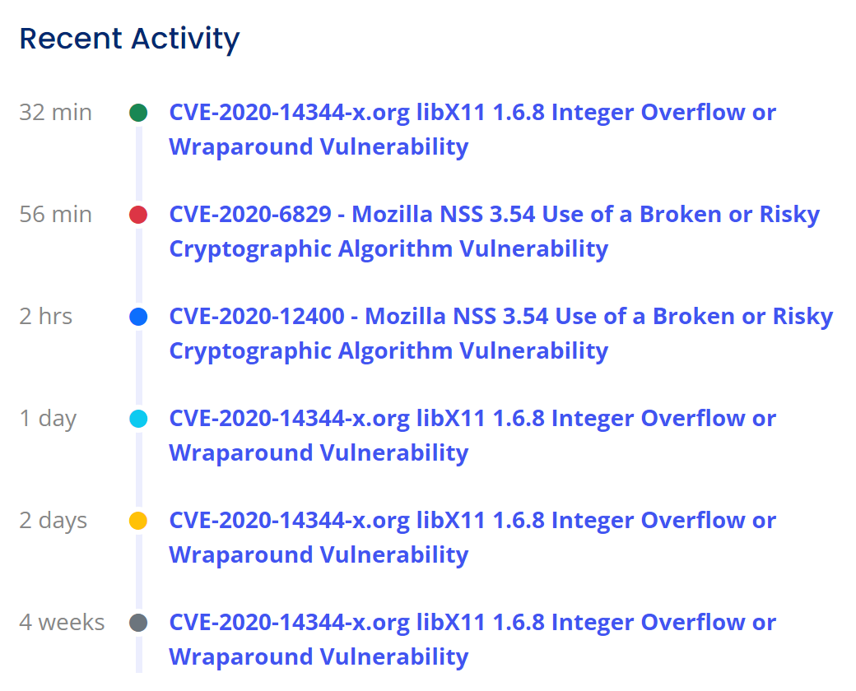
Tehdit İstihbaratı, siber uzaydaki zararlı olayları azaltmaya yardımcı olan tehditler ve tehdit aktörleri hakkındaki bilgiler bütünlüğüdür.
Projede 4 adet grafiği bulunmaktadır.

Slide 40
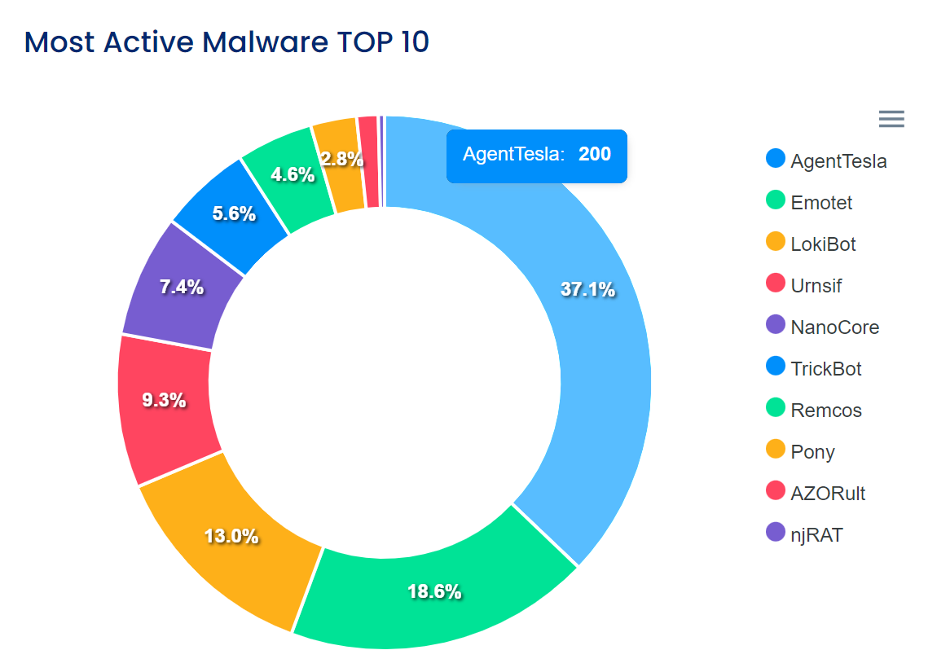
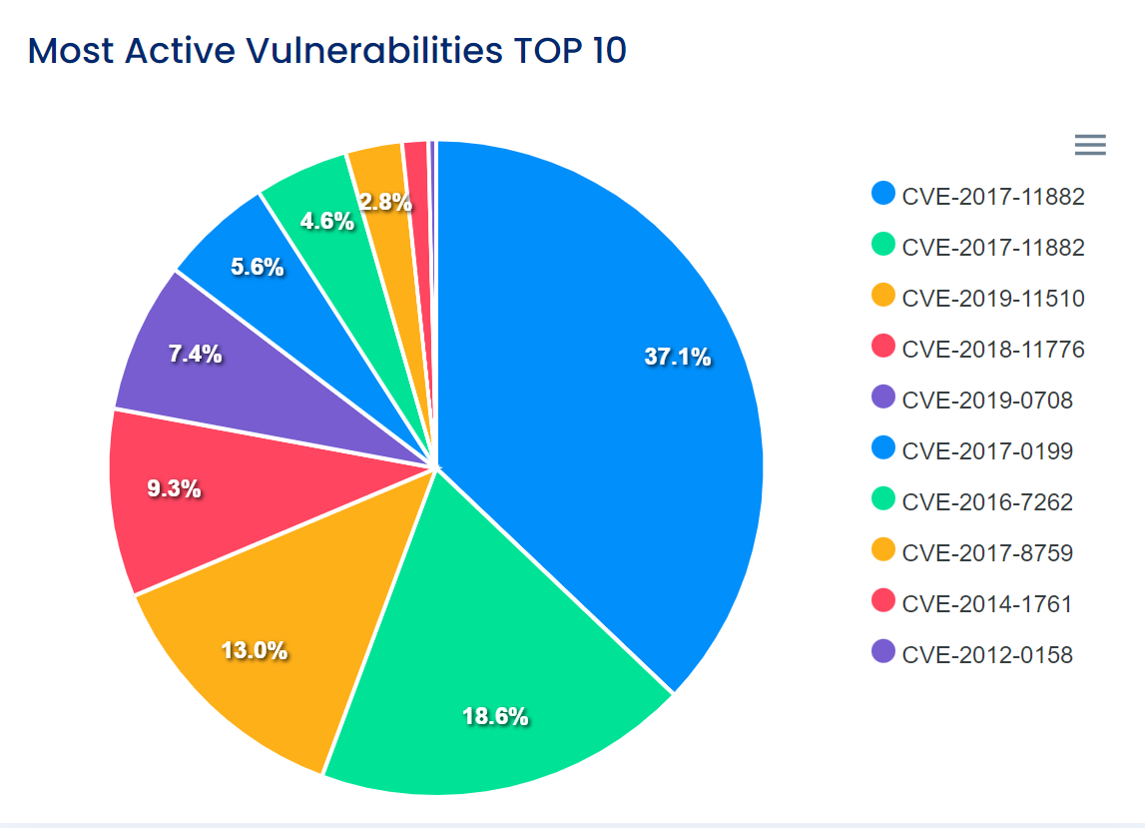

Slide 41
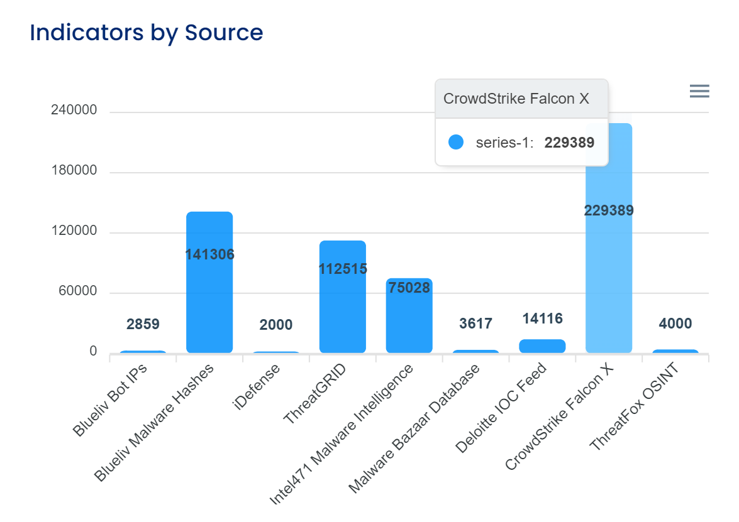
Zararlı Yazılım Analizi, virüs, solucan, truva atı, rootkit veya arka kapı gibi belirli bir kötü amaçlı yazılım örneğinin işlevselliğini, kaynağını ve potansiyel etkisini belirleme çalışması veya sürecidir.
Projede 3 adet grafiği bulunmaktadır.

Slide 42
